Slide 1
Наследственные факторы риска ишемического инсульта у пациентов молодого возраста
Марусиченко Е.А.,
зав. отделением реконструктивной ангионеврологии и нейрореабилитации ИНВХ им. В.К. Гусака
Евтушенко С.К.,
д.м.н., профессор кафедры детской и общей неврологии ФИПО ДонНМУ им. М. Горького

Slide 2
За последние десятилетия отмечается увеличение доли инсультов, возникающих у молодых пациентов – почти до 20%
(Kissela B.M., Khoury J.C., Alwell K. et al. Age at stroke: temporal trends in stroke incidence in a large, biracial population. Neurology. 2012; 79: 1781–1787.).
Значительная часть инсультов (от 25% до 43% по данным разных авторов) остаются криптогенными.
Частая причина - наследственная тромбофилия!

Slide 3
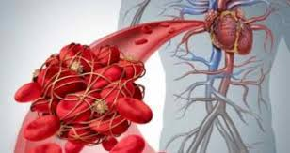
В 1/3 случаев причина тромбозов остается неустановленной.
Частота криптогенных инсультов составляет не менее 15–20%!
(Додохова М.А. и соавт., Необходимость оценки генетического профиля больных с тромботическими осложнениями. Электронный научно-образовательный вестник «Здоровье и образование в ХХI веке». 2009; 11 (1): 82–4., Добрынина Л.А. и соавт., Ишемический инсульт в молодом возрасте. Журнал неврологии и психиатрии им. С.С. Корсакова. 2011; 11 (3): 4–8).

Slide 4
«ТРОМБОЭМБОЛИЧЕСКИЙ СИНДРОМ» +
«ГИПЕРКОАГУЛЕМИЯ» = «ТРОМБОФИЛИЯ»
(XIII собрание Европейского и Африканского отделений Международного общества гематологов, Стамбул, 1996)

Slide 5
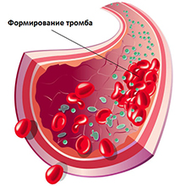
Тромбофилии
1) Нарушения гемостаза и гемореологии
2) Повышенная склонность к развитию внутрисосудистого свертывания
3) В основе - приобретенные и генетически обусловленные нарушения в различных звеньях гемореологии и гемостаза.

Slide 6
Тромбофилия не является болезнью в общепринятом значении этого понятия
Практически не имеет клинических проявлений
Диагностика до развития первого эпизода тромбообразования затруднена
(Воробьев А.И. Гиперкоагуляционный синдром в клинике внутренних болезней. Вестник Московского городского научного общества терапевтов. 2009; 3(92): 1, 4–5).

Slide 7
Тромбофилические состояния – гетерогенная группа мультифакторных заболеваний и синдромов, характеризующихся повышенной свертываемостью крови и высоким риском развития тромбоэмболических осложнений
(Козловская Н.Л., Боброва Л.А. Генетическая тромбофилия и почки. Клиническая нефрология. 2009; 3: 23–4).

Slide 8
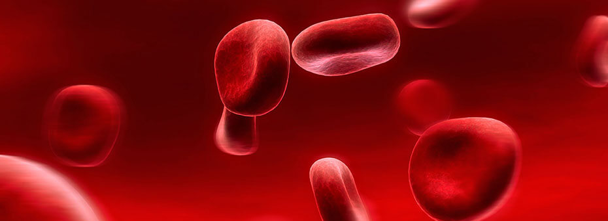
Наследственные тромбофилии связаны с наличием полиморфизма в генах свертывающей системы и дефицитом ингибиторов свертывания.
Частота тромбозов характеризуется значительной вариабельностью.

Slide 9
Причины наследственных тромбофилий
Установленные генетические факторы | Редкие генетичекие факторы | Неопределенные факторы
Фактор V Лейдена Протромбин G20210A Дефицит протеина C Дефицит протеина S Дефицит антитромбина | Дисфибриногенемии Гипергомоцистеинемия | Увеличение факторов VII, VIII, IX, XI, XII Дефицит плазминогена Дефицит тромбомодулина Дефицит кофактора гепарина II

Slide 10
Коагулопатии и инсульт (по M. Moster)
Коагулопатии | Ассоциации с артериальным инсультом
Дефицит: протеина С протеина S антитромбина III плазминогена | Слабая Умеренная Редкая Редкая
Мутация: -фактора V (Лейден) -гена протромбина | Умеренная Умеренная
Гипергомоцистеинемия Дисфибриногенемия Серповидно-клеточная анемия Антифосфолипидный синдром | Умеренная Редкая Распространенная Распространенная

Slide 11
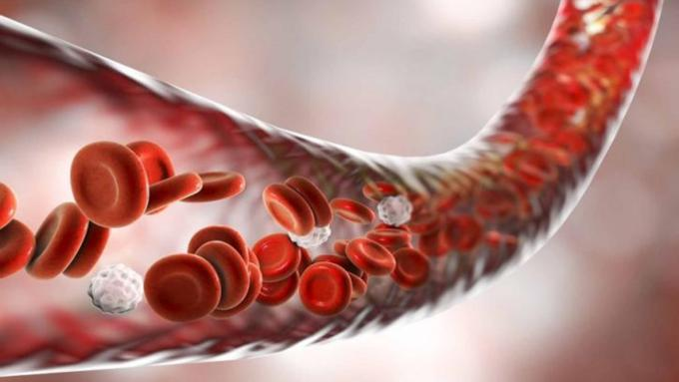
Среди наследственных тромбофилий наиболее распространена мутация фактора Лейдена. В результате мутации образуется фактор свертывания V, резистентный к действию протеина С.

Slide 12
Частота мутации фактора Лейдена в зависимости от возраста среди пациентов с ИИ
Источник | Средний возраст | Мутация фактора Лейдена (%)
Nowak-Gottl U. и соавт., 1999 Margaglione M. и соавт., 1999 Lalouschek W. и соавт., 1998 | 5 39 64 | 20,2 14,9 8

Slide 13
Причины вторичных тромбофилий
Этиологические группы приобретенных тромбофилий | Заболевания и состояния, вызывающие развитие тромбофилий
Заболевания сосудов II. Нарушения реологии крови III. Антифосфолипидный синдром | 1. Атеросклероз 2. Диабетические ангиопатии 3. Васкулиты 4. Сосудистые протезы, стенты Стаз крови Повышенная вязкость крови (истинная полицитемия, болезнь Вальденстрема, острый лейкоз, серповидно-клеточная анемия)

Slide 14
Причины вторичных тромбофилий
Этиологические группы приобретенных тромбофилий | Заболевания и состояния, вызывающие развитие тромбофилий
IV. Патология тромбоцитов V. Патологические изменения со стороны гемостатических протеинов VI. ДВС - синдром VII. Воспалительные заболевания толстой кишки | 1. Сахарный диабет 2. Гиперлипидемии 3. Миелопролиферативные заболевания 4. Пароксизмальная гемоглобинурия 5. Гепарин-индуцированная тромбоцитопения 1. Операционная травма 2. Злокачественные новообразования 3. Беременность 4. Прием оральных контрацептивов и эстрогенов 5. Нефротический синдром

Slide 15
Ниже представлен сравнительный анализ частоты различных тромбофилических сотояний у 130 молодых (34±8 лет) и 200 пожилых пациентов (61,5±8,6 лет), перенесших ишемический инсульт
(Carod-Artal F.J., Nunes S.V., Portugal D, et al. Ischemic stroke subtypes and thrombophilia in young and elderly Brazilian stroke patients admitted to a rehabilitation hospital. Stroke. 2005; 36(9): 2012–2014.).

Slide 16
Инсульт и аномалии естественных антикоагулянтов
Признак | Молодые (n=130) |  | Пожилые (n=200) |  | p
 | n | % | n | %
Дефицит протеина S | 15 | 11,5 | 11 | 5,5 | 0,001
АТ к кардиолипину | 4 | 3,1 | 20 | 10 | 0,018
Мутация фактора V | 2 | 1,5 | 4 | 2
Антинуклеарные АТ | 2 | 1,5 | 12 | 6
Дефицит протеина С | 1 | 0,8 | 2 | 1
Волчаночный АК | 0 | 0 | 1 | 0,5
Дефицит АТ III | 0 | 0 | 1 | 0,5
Гомоцистеинемия | 41 | 31,5 | 107 | 53,5 | 0,001
Мутация гена MTHFR | 49 | 37,7 | 93 | 47
гомозиготная | 13 | 10 | 10 | 5,05
гетерозиготная | 36 | 27,7 | 83 | 41,9
Ср. уровень гомоцистеина | 15,0±14,8 | 16,7±9,5

Slide 17
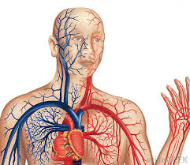
Частота дефицита протеина С по данным различных исследований у пациентов с инсультами составляет 5 – 39%
(Taylor F.B. Jr. Protein S, C4b binding protein, and the hypercoagulable state. J Lab Clin Med. 1992; 119(6): 596–597.
Schäfer H.P., von Felten A. Protein-S deficiency in young patients with thrombotic brain infarction. Schweiz Med Wochenschr. 1989; 119(16): 489–492.
Green D., Otoya J., Oriba H. et al. Protein S deficiency in middle-aged women with stroke. Neurology. 1992; 42(5): 1029–1033.)

Slide 18
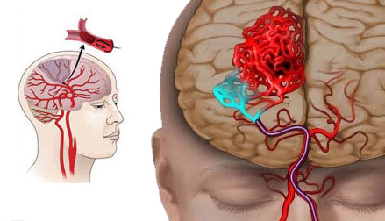
Дефицит протеина S – от 13,8 до 23% у пациентов моложе 45 лет, и 6% - у пациентов моложе 60 лет
(Moster M. Coagulopathies and arterial stroke. Journal of Neuro-Ophthalmology. 2003; 23(1): 63–71.)

Slide 19
В исследованиях PROCAM, PRIME, Framingham study, Northwick Park Heart установлено, что повышение уровня фибриногена в несколько раз увеличивает риск развития инфарктов мозга.
Предполагается, что генетически обусловленное повышение уровня фибриногена плазмы способствует развитию атеросклероза и тромбоза артерий преимущественно малого калибра.

Slide 20
В исследовании EUROSTROKE установлено, что риск ишемического или геморрагического инсульта повышается в 2–3 раза при увеличении содержания фибриногена в крови
Риск возрастает при повышенном САД
(>160 мм. рт. ст.)
Мутация гена β-фибриногена повышает риск инсульта с многоочаговым поражением более чем в 4 раза

Slide 21
Мутация в гене протромбина в гетерозиготном состоянии в 5 раз повышает риск развития инсульта у пациентов без традиционных факторов риска
Частота данной мутации варьирует от 1% до 7,6%
(Nowak-Göttl U., Sträter R., Heinecke A. et al. Lipoprotein (a) and genetic polymorphisms of clotting factor V, prothrombin, and methylenetetrahydrofolate reductase are risk factors of spontaneous ischemic stroke in childhood. Blood. 1999;94(11): 3678–3682.).

Slide 22
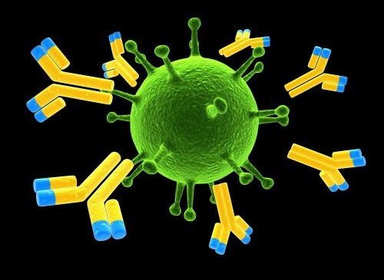
Антифосфолипидный синдром
1) Наиболее частое из приобретенных тромбофилических состояний
2) Встречается чаще у женщин
3) Артериальные и венозные тромбозы
4) Ассоциирован с антифосфолипидными антителами (волчаночный антикоагулянт, антикардиолипиновые АТ)

Slide 23
Гепарин – индуцированная тромбоцитопения
1) Одна из причин приобретенной тромбофилии
2) Риск тромбозов составляет 50-90%
3) Преимущественно проявляется в виде венозных тромбозов и ТЭЛА
4) Достоверно повышает риск развития инсульта

Slide 25
Клиническое наблюдение 1
Пациентка 37 лет,
DS: Мигрень без ауры (простая форма), с частыми приступами (до 1 раза в неделю). Мигренозный криз.

Slide 26
ПЦР – генетика:
FGB – мутация в гетерозиготном состоянии (повышение уровня фибриногена на 10 -30%, повышение риска инсульта в 2,6 раз)
PAI-1 – мутация в гетерозиготном состоянии (повышение уровня серпина -1, снижение фибринолитической активности плазмы, повышение риска коронарных нарушений в 1,3 раза)
ITGA2 – мутация в гомозиготном состоянии (повышение скорости адгезии тромбоцитов, риск артериальных тромбозов повышен в 2,8 раз).

Slide 27
Клиническое наблюдение 2
Пациентка 35 лет,
DS: Повторные ишемические инсульты 09.02.17 и 01.10.17 в БПСМА с выраженным левосторонним гемипарезом, ассоциированные с тромбофилией.
Последствия перенесенных ишемических инсультов неизвестной давности (по данным МРТ от 23.11.17) с формированием очагов в правой гемисфере головного мозга и обеих гемисферах мозжечка.

Slide 28
ПЦР – генетика:
FGB – мутация в гетерозиготном состоянии (повышение уровня фибриногена на 10 -30%, повышение риска инсульта в 2,6 раз)
ITGA2 – мутация в гетерозиготном состоянии (повышение скорости адгезии тромбоцитов, риск артериальных тромбозов повышен в 2,8 раз)
ITGB3 - мутация в гетерозиготном состоянии (гиперагрегация тромбоцитов, аспиринорезистентность, повышен риск тромбоэмболических осложнений)

Slide 29
Клиническое наблюдение 3
Пациентка 19 лет,
DS: Рассеянный склероз, церебральная форма, КИС с ретробульбарным невритом слева от 11.06.19, левосторонней рефлекторной пирамидной недостаточностью, легкой сенситивной атаксией.

Slide 30
ПЦР – генетика:
F7 – мутация в гомозиготном состоянии (понижение уровня фактора VII на 30%, снижение риска инфаркта миокарда в 2 раза)
F13А1 – мутация в гомозиготном состоянии (снижение уровня фактора XIII, уменьшение риска системных тромбозов, повышен риск геморрагического синдрома на фоне антикоагулянтной терапии)
PAI-1 – мутация в гетерозиготном состоянии (повышение уровня серпина -1, снижение фибринолитической активности плазмы, повышение риска коронарных нарушений в 1,3 раза
ITGB3 - мутация в гетерозиготном состоянии (гиперагрегация тромбоцитов, аспиринорезистентность, повышен риск тромбоэмболических осложнений)

Slide 31
Ситуации, в которых тестирование на тромбофилию является необходимым:
Идиопатический венозный тромбоз у лиц младше 40 лет
Тромбоз необычной локализации
Рецидивирующий тромбоз в любом возрасте
Первый венозный тромбоз с положительной семейной историей
Тромбозы во время беременности или приема оральных контрацептивов

Slide 32
ВЫВОДЫ
1. Наследственные тромбофилии, такие как мутации фактора Лейдена, генов протромбина и фибриногена, дефицит протеина C и S повышают риск возникновения ИИ у лиц младше 40 лет.
2. В данной возрастной группе, а также у пациентов с криптогенным инсультом наиболее оправдано проводить лабораторный скрининг тромбофилий.

